Slide 1
Fachbereich Fremdsprachen
IGS Am Everkamp

Slide 2
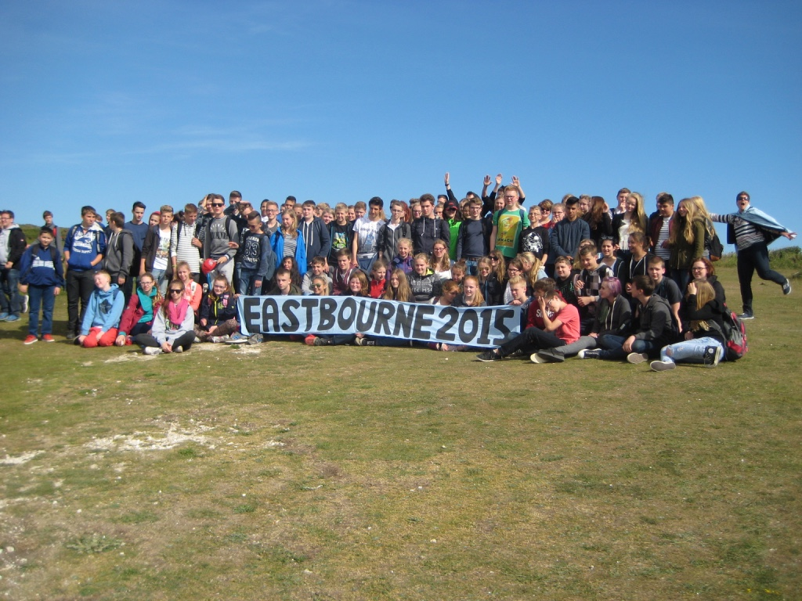
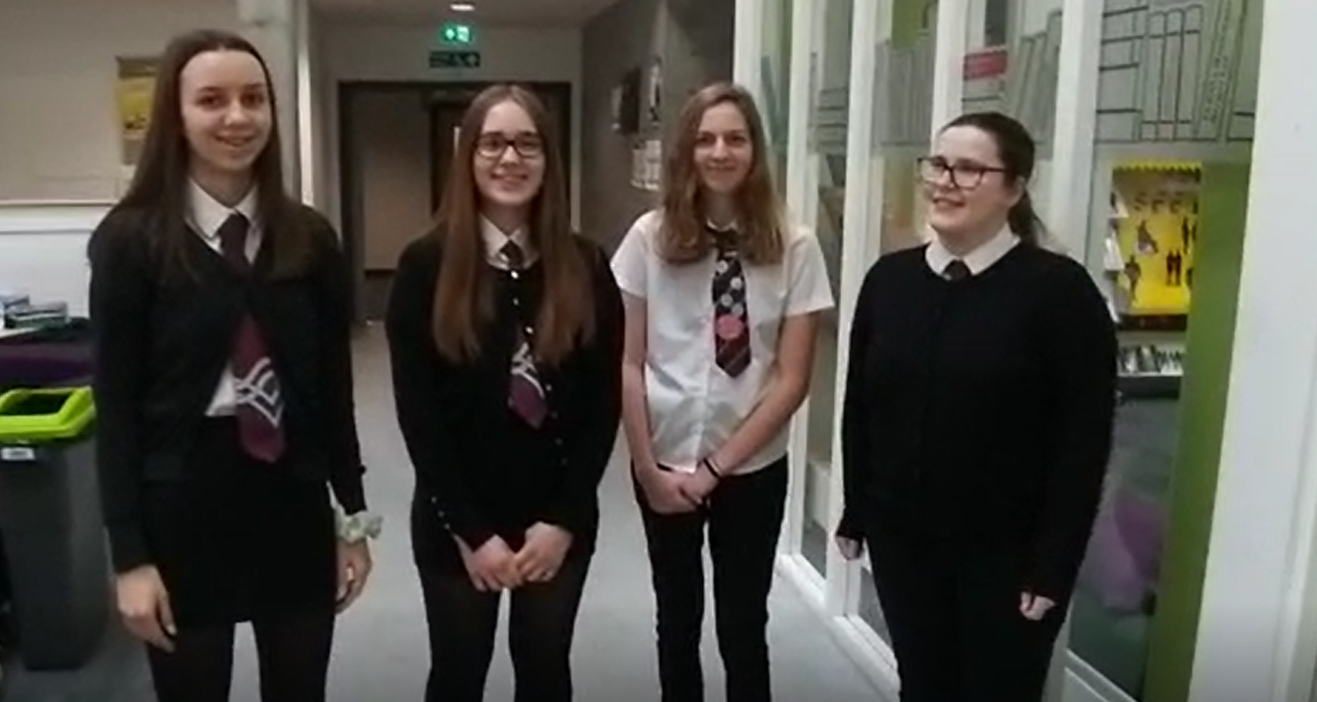
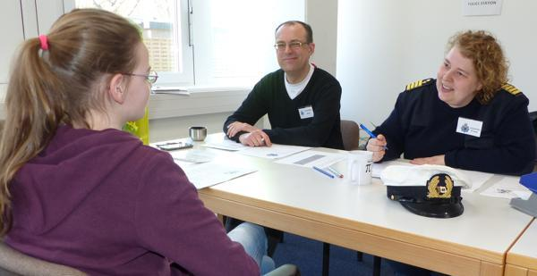
Englisch ab Jahrgang 5
Grundschulübergang: kindgerechtes, spielendes Lernen anhand von lebensnahen Situationen
Lernen unabhängig vom Leistungsniveau: Binnendifferenzierung JG 5-8
Umgang mit Medien und kompetenzorientiertes Lernen im Team: Erstellen von Stop Motion-Filmen, Filmprojekten, Podcasts und Co
Auslandsfahrt in JG 9: Trip to London/ England
Bilingualer Unterricht im Themenplan JG 8
Interaktiver Unterricht mit Smartboards – lernen, üben und wiederholen - auch zu Hause
Lernen in authentischen und alltagsnahen Situationen: Sprache zum „Anfassen“ im Sprachendorf

Slide 3
2. Fremdsprache: Französisch und Spanisch ab Jahrgang 6
Austausche und Begegnungen
Kooperation mit Kultureinrichtungen und Projekten
Authentisches Lernen durch Kontakte mit Muttersprachler*innen
Partnerschulen in Montlieu la Garde und Montguyon, bei Bordeaux
Einblicke in Kultur, Sprache erleben
Leben in Gastfamilien
Theaterprojekt „Apprendre en jouant“ mit Muttersprachler*innen
Unterricht mit dem „FranceMobile“
Cinéfête im Kino Casablanca Oldenburg
E-Mailkontakte und Videochats, eTwinning
Sprachendorf in Jahrgang 8
Unterricht auf gymnasialen Niveau

